Slide 1

TOÁN 3

Slide 2
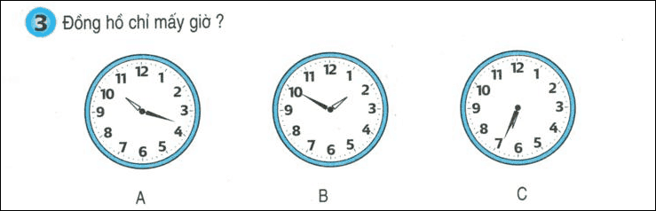

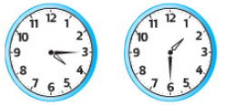

ÔN BÀI CŨ
Đồng hồ sau chỉ mấy giờ?
4 giờ 15 phút
Hoặc 16 giờ 15 phút
2 giờ 30 phút
Hoặc 14 giờ 30 phút
2 giờ kém 10 phút
Hoặc 1 giờ 50 phút
7 giờ kém 25 phút
Hoặc 6 giờ 35 phút

Slide 3
LUYỆN TẬP CHUNG

Slide 4

MỤC TIÊU
NĂNG LỰC ĐẶC THÙ:
Củng cố các bảng cộng, trừ, nhân, chia đã học.
Áp dụng các phép tính vào giải toán có lời văn và tìm thành phần chưa biết trong phép tính.
2. NĂNG LỰC CHUNG:
NL tự học, NL giải quyết vấn đề và sáng tạo, NL tư duy – lập luận logic, NL quan sát
3. PHẨM CHẤT:
Giáo dục HS tính cẩn thận, khoa học và yêu thích toán học.

Slide 5
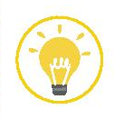
BÀI 1: ĐẶT TÍNH RỒI TÍNH:
415 + 415
356 - 156
b) 234 + 432
652 - 126
c) 162 + 370
728 - 245

Slide 6
BÀI 1: ĐẶT TÍNH RỒI TÍNH:
415
356
234
652
162
728
+
-
+
-
+
-
415
156
432
126
370
245
830
200
666
526
532
483

Slide 7

Bài 2: Tìm x
Bài 2: Tìm x
X x 4 = 32
X x 4 = 32
X: 8 = 4
X x 4 = 32
X = 32 : 4
X = 8
X : 8 = 4
X = 4 x 8
X = 4
X x 4 = 32
X = 32 : 4
X = 8

Slide 8
Bài 3: Tính:
5 x 9 + 27
80 : 2 - 13
5 x 9 + 27
= 45 + 27
= 72
80 : 2 - 13
= 40 - 13
= 27

Slide 9
Bài 4: Thùng thứ nhất có 125 l dầu, thùng thứ hai có 160 l dầu. Hỏi thùng thứ hai có nhiều hơn thùng thứ nhất bao nhiêu lít dầu?
TÓM TẮT:
Thùng thứ nhất: 125 l dầu
Thùng thứ hai: 160 l dầu
Thùng thứ hai hơn thùng thứ nhất: …. lít dầu?

Slide 10
BÀI GIẢI
Thùng thứ hai có nhiều hơn thùng thứ nhất số lít dầu là:
160 – 125 = 35 ( l dầu )
Đáp số: 35 l dầu

Slide 11
Bài 5: Vẽ theo hình:

Slide 12
Chúc các em
học tốt!
Edit: Ruby

